Slide 1


Slide 2

Taner Soner ŞAHİN
Filli Boya Yalıtım Grubu Direktörü

Slide 3

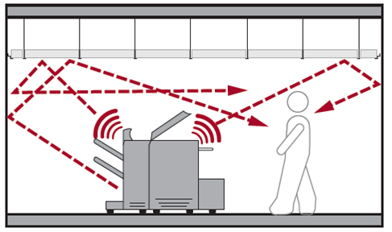

Slide 4
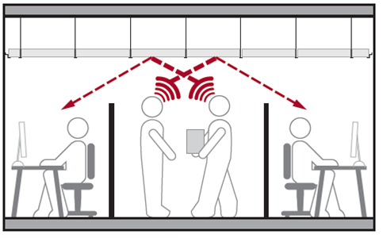

Slide 5
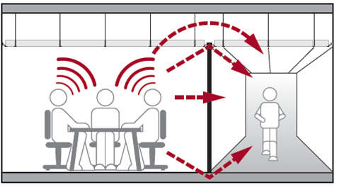

Slide 6
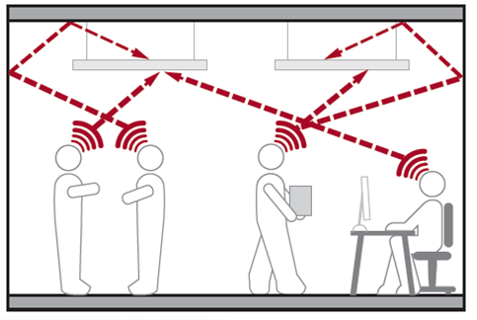

Slide 7


